Slide 1
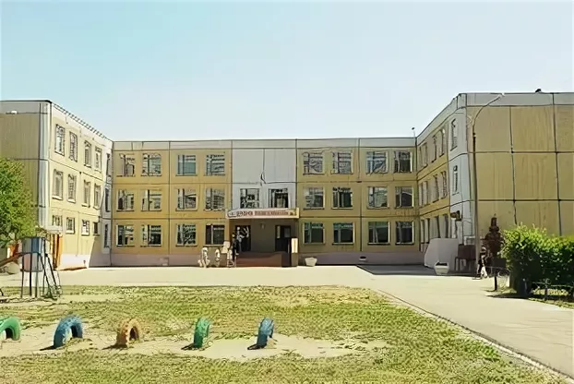
Добро пожаловать в Муниципальное автономное общеобразовательное учреждение «Школа №128»

Slide 2
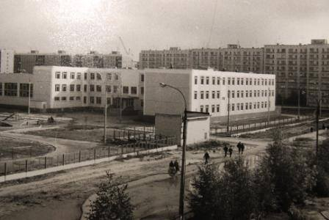
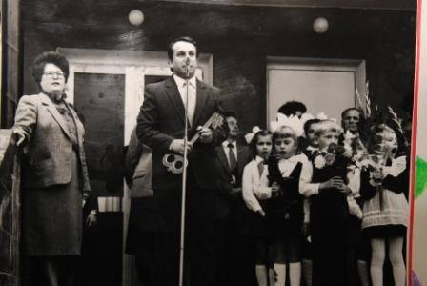
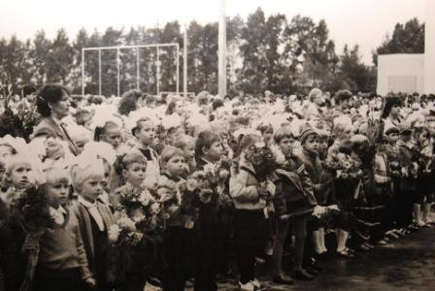
История школы
Наша школа открыла двери
1 сентября 1988 года.
Первым директором школы был Микосянчик В.С. 1306 учеников из соседних школ №170 и №179 перешли учиться в нашу школу.

Slide 3
Признание достижений педагогического коллектива на муниципальном, региональном уровнях:
2011-2012 гг. Почетный вымпел главы администрации г. Нижнего Новгорода «За большой вклад в повышение качества образования в образовательных учреждениях города Нижнего Новгорода» 2011,2013 год - Ведущее образовательное учреждение России.
2004-2010г.г.- гранты регионального благотворительного фонда «Вольное дело» компании «Базовый элемент» АНО «Школа нового поколения» (г.Москва).
2006 год- грант губернатора Нижегородской области в рамках Приорететного Национального Проекта «Образование».
2010 - 2011г.г.- Лучшее образовательное учреждение города Нижнего Новгорода 2006 год - Победитель конкурса на звание «Лучшая школа города Нижнего Новгорода».
2017- 2018-Лучшее образовательное учреждение города Нижнего Новгорода 2019- Лучший сайт образовательной организации в номинации "Сайты образовательных организаций" по итогам областного конкурса Министерства образования, науки и молодежной политики

Slide 4
Экспериментальные и инновационные площадки
Экспериментальная площадка кафедры теории и практики управленческой деятельности в образовании «Разработка моделей сетевого взаимодействия по подготовке коллективов образовательных учреждений к реализации ФГОС второго поколения» (АПК и ПП РО)
Кафедра информационных технологий НИРО «Разработка УМК по реализации модели 1:1 в среднем звене на принципах преемственности 1и 2 ступеней обучения»
Кафедра теории и методики физвоспитания и ОБЖ «Организационно-содержательное обеспечение деятельности районного ресурсного центра по проблемам здоровьесбережения»
Кафедра теории и методики физвоспитания и ОБЖ -стажировочная площадка на базе МАОУ «Школа №128»

Slide 5
Кадровое обеспечение
Якутина Е.А.- учитель русского языка и литературы- победитель районного конкурса «Учитель года 2015»
Чудина А.А.- учитель физики- победитель районного конкурса «Классный руководитель года 2016»
Рахимова М.Н.- учитель начальных классов- участник районного конкурса «Классный руководитель года 2019»
Сугробова Н.В.- участник ПНП «Образование»
Пимушкина О.О.- победитель общероссийского конкурса лучший практик «Языки и культура народов России: сохранение и развитие»

Slide 6
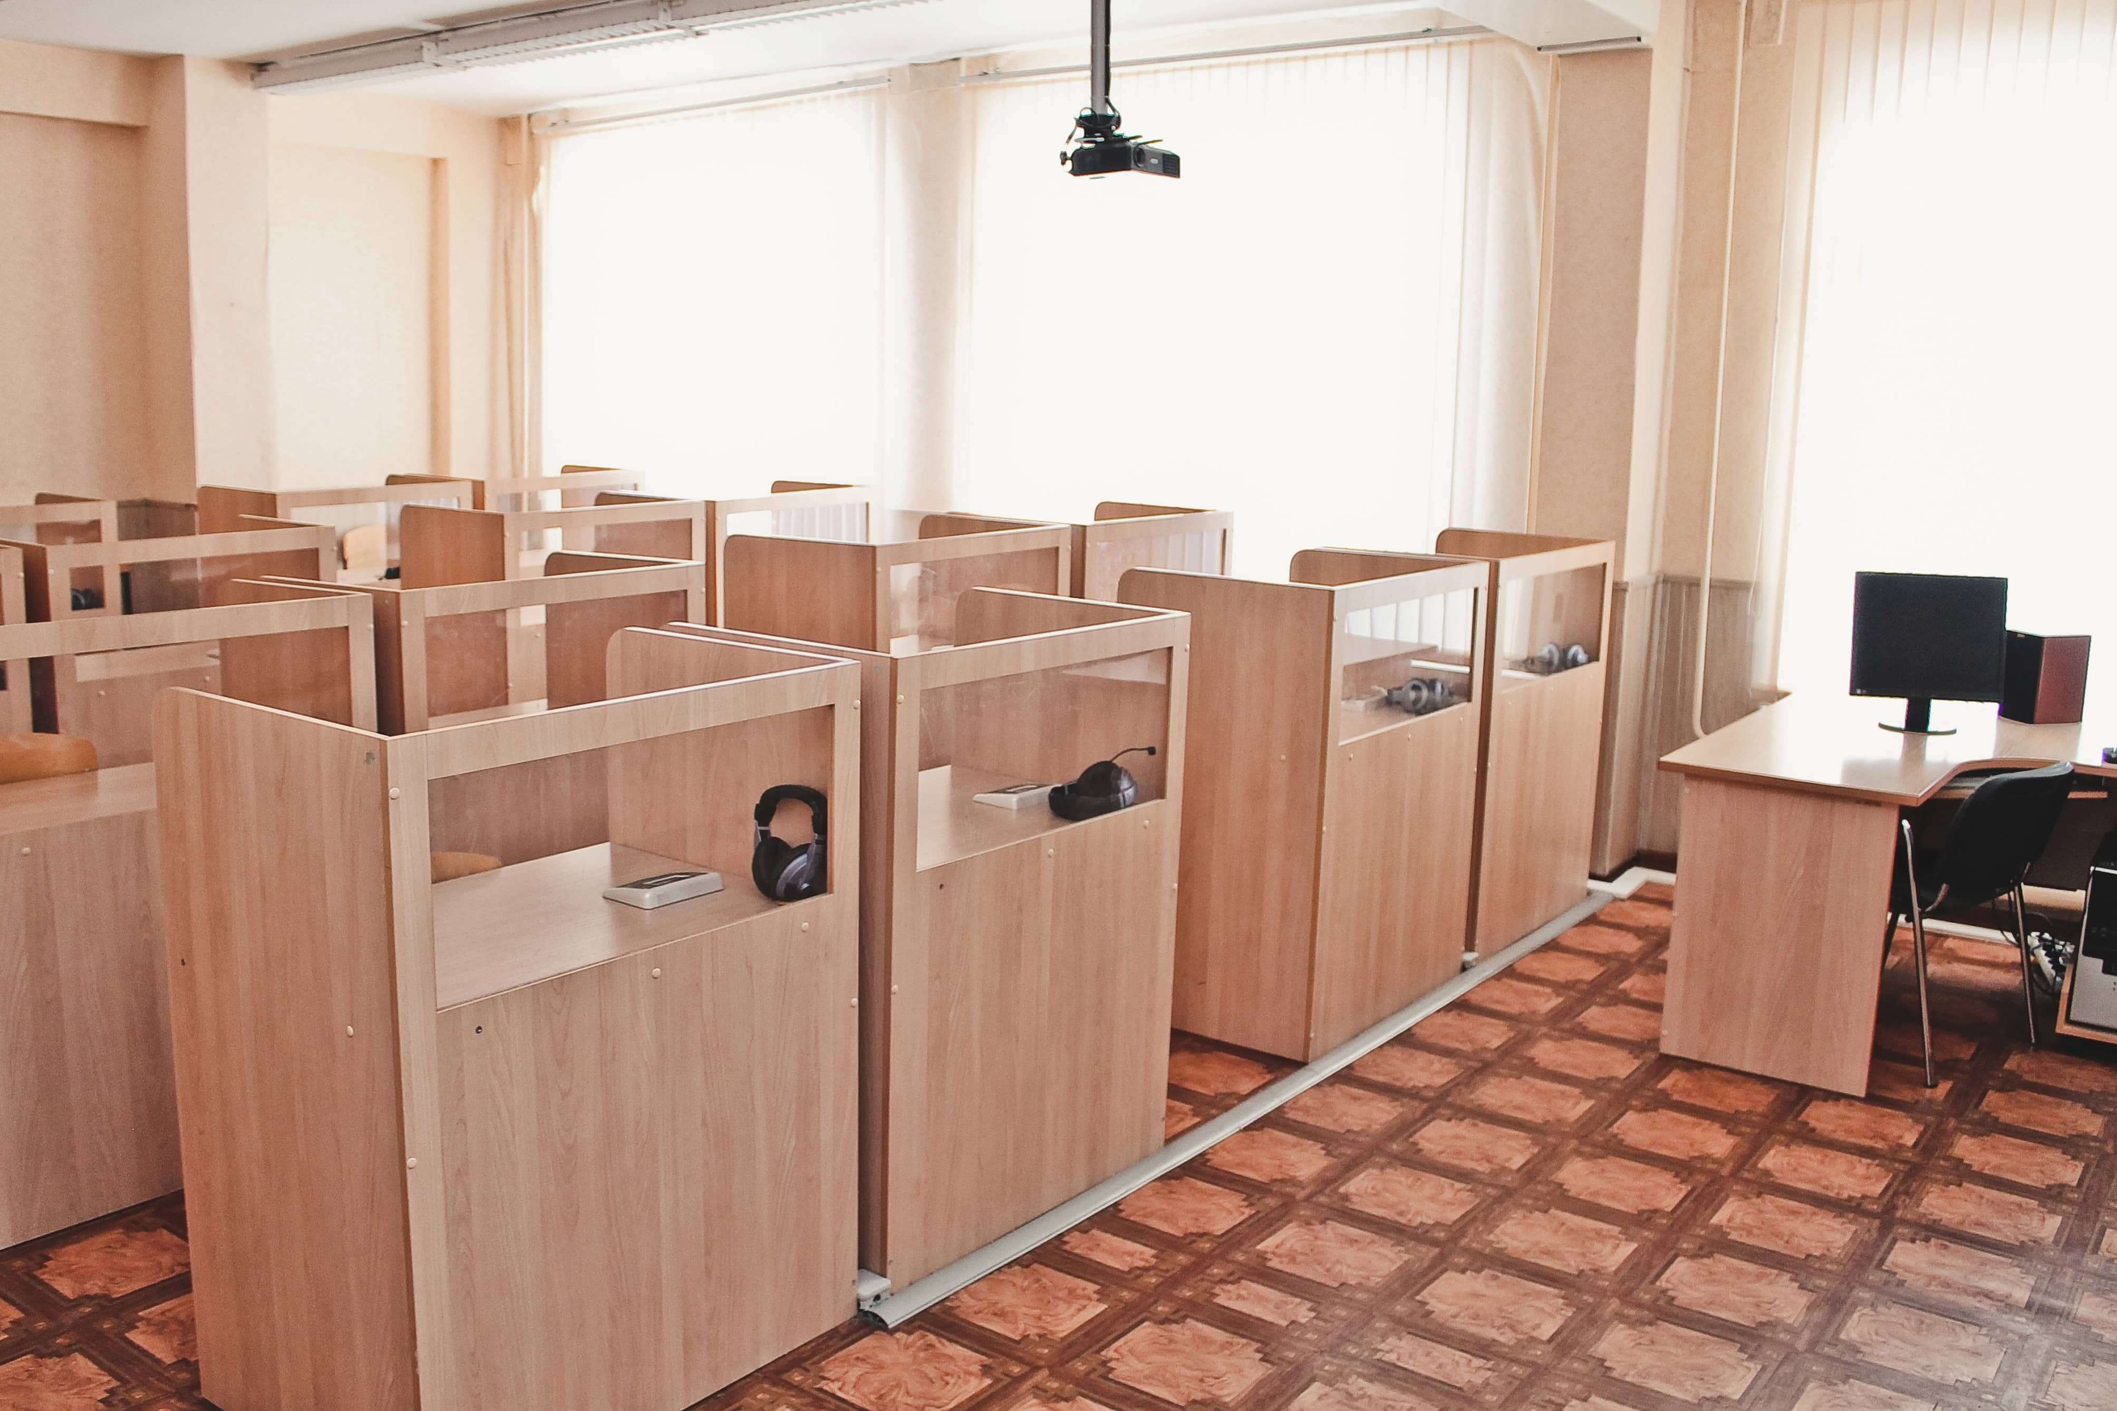
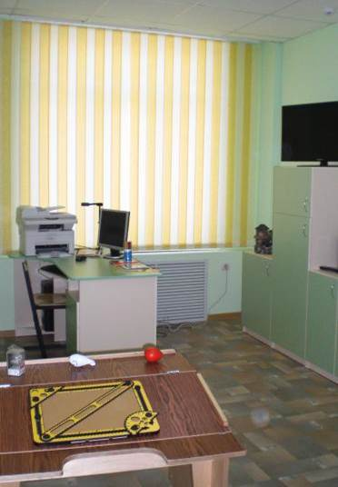
Материально- техническая база
35 учебных кабинетов и классных комнат ,оборудованных мультимедийными проекторами и досками.
Лингафонный кабинет
Библиотека-медиатека
Спортивный зал (выход в Интернет и АРМ учителя в тренерской комнате)
Спортивный комплекс «Лидер»
Слесарная и столярная мастерские.
Кабинет технологии (швейная мастерская), кабинет кулинарии.
Музыкальный класс.
Сенсорная комната.
Кабинет индивидуальных занятий.
Кабинет психологической разгрузки.
Кабинет профориентации
Актовый зал с мультимедийным и музыкальным оборудованием и усилительной аппаратурой.
Медицинский кабинет, процедурная комната
Столовая

Slide 7
В 2019-20 уч.году в школе 44 класса, обучается 1177 человека. В 1-4 классах продолжается реализация двух учебно – методических комплексов (УМК): «Начальная школа 21 века» и «Школы России».
На ступени среднего общего образования функционируют 3 класса:
2 класса – общеобразовательные и 1 класс – профильный:
10 А класс - естественно-математический профиль
вариант 1: без дополнительной специализации.

Slide 8
Качество обучения
Из 44 выпускников 11 классов 5 выпускников имеют золотые медали «За особые успехи в учении».
Предметы | Средний балл | Наилучшие показатели (балл – чел.)
Информатика | 61 | 72-1, 70-1
Биология | 59 | 86-1, 66-1
Русский язык | 76 | 100-1, 96-1, 94-2, 89-2
Литература | 76 | 97-2
Математика (профильный) | 69 | 88 - 1 чел., 82-2, 81-2
Математика (базовый) | 4,3 | 5-7
Физика | 64 | 94- 1, 78 - 1 чел., 74-1
История | 46 | 79-1
Химия | 59 | 95-1, 78-1
Обществознание | 58 | 76-1
Английский язык | 73 | 85-1, 77-1, 74-1

Slide 9
Участие в олимпиадах и конкурсах - Региональный этап ВОШ В 2016-17 уч. году - 1 участник-Некрасова В.- химия (Ваганова И.В.) В 2017-2018 уч. году- 2 участника –Некрасова В.- химия (Ваганова И.В.), обществознание (Кутырева Т.И.) в 2018-19 уч. году -1 участник-Чечеткин В.-английский язык(Аверьянова А.А.).
- Всероссийская открытая гуманитарная олимпиада «Часы истории» по русскому языку и литературе, английский язык, МХК, обществознание, история – призер
-Всероссийской Дистанционной обучающей олимпиаде по географии ДООГ-2019.- 3 место
-VII Международный конкурс научно- исследовательских и творческих работ учащихся «Старт в науке» - 3 место
-Городской интеллектуальный конкурс для начальной школы –лауреат
-Городской конкурс дизайн-проектов «Дизайн. Перспективы. Нижний»
- Всероссийская викторина по произведениям А.С. Пушкина «Я помню чудное мгновенье» -1,2 места
- 3 место в региональной игре «Наш город»

Slide 10
Участие в олимпиадах и конкурсах
Фестиваль авторской туристической песни «Круг друзей»-1,2,3 места
Фестиваль агитбригад «Зеленый Нижний» - 1 место
Всероссийский конкурс детского творчества «Для мамы с любовью», посвященный Дню матери – 3 место
Зональные соревнования по баскетболу «Локобаскет - Школьная лига» в рамках общероссийского проекта «Баскетбол в школу»- 1 место
Отрытый Кубок городов Нижегородской области по кикбоксингу -1,2,3 места
VI регионального чемпионата Молодые профессионалы WorldSkills Russia по Нижегородской области.
Лезова Л. – 9б – 2 место (наставник – Крапивина С.В.)
Точилина М. – 9Б – 3 место (наставник Шкрунина Е.А.)
Очинкин А. – 9б – 4 место (наставник Попрошаева Л.Н.)

Slide 11
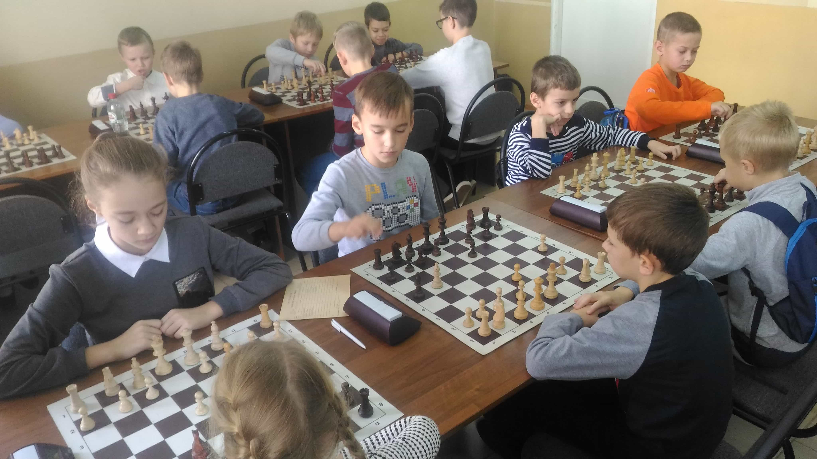
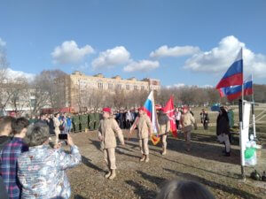
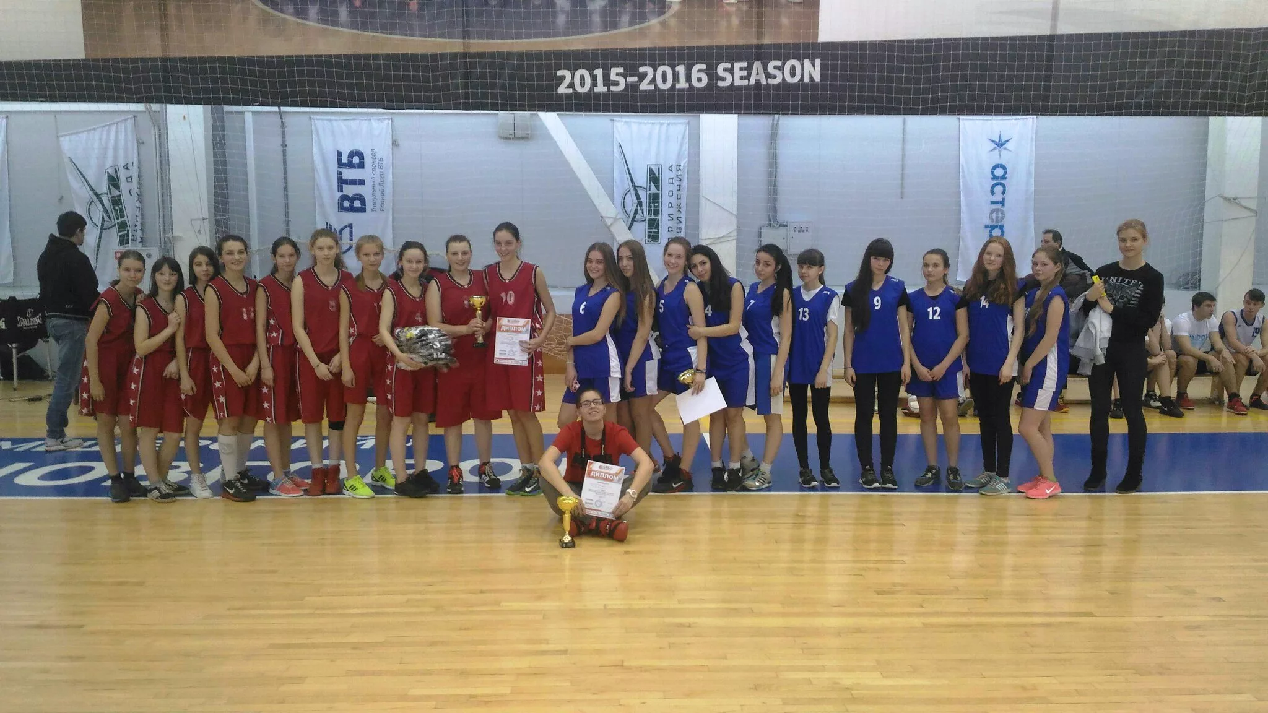
Дополнительное образование в школе осуществляется по 5 направленностям: 1.Художественная 2.Туристко-краеведческая 3. Социально-педагогическая 4. Физкультурно-спортивная 5. Техническая

Slide 12
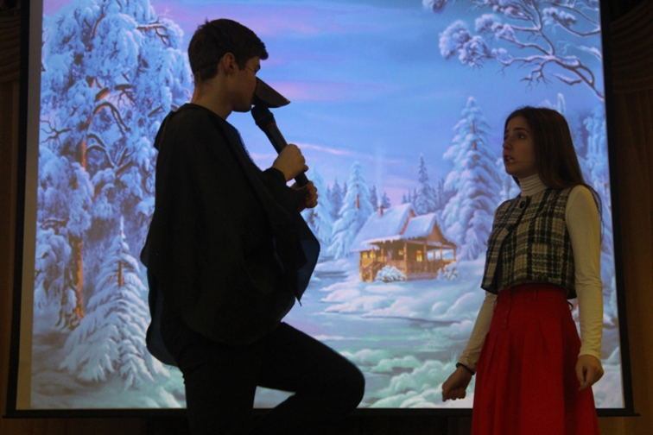
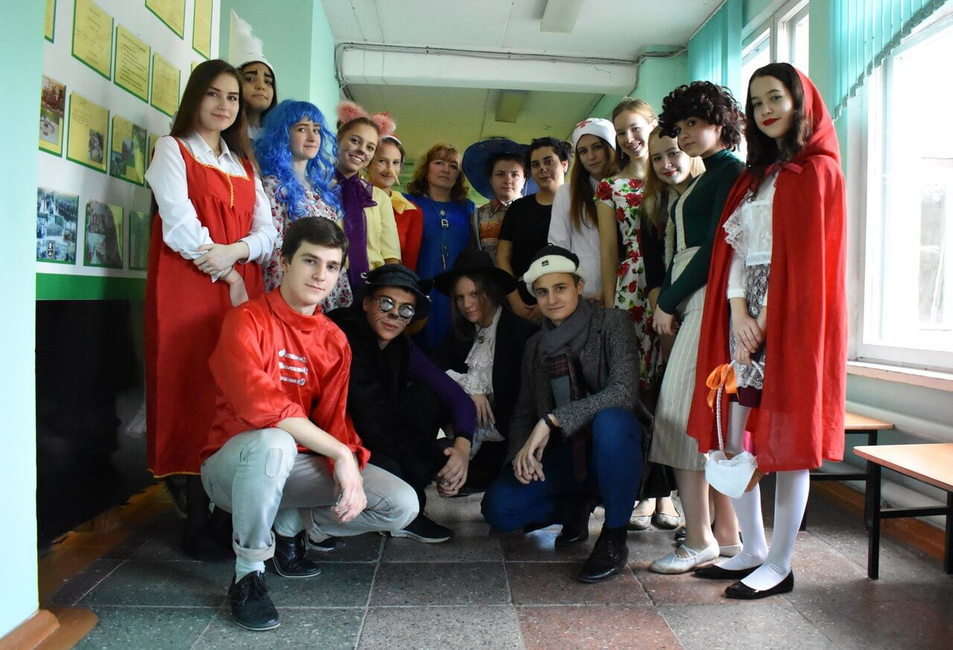
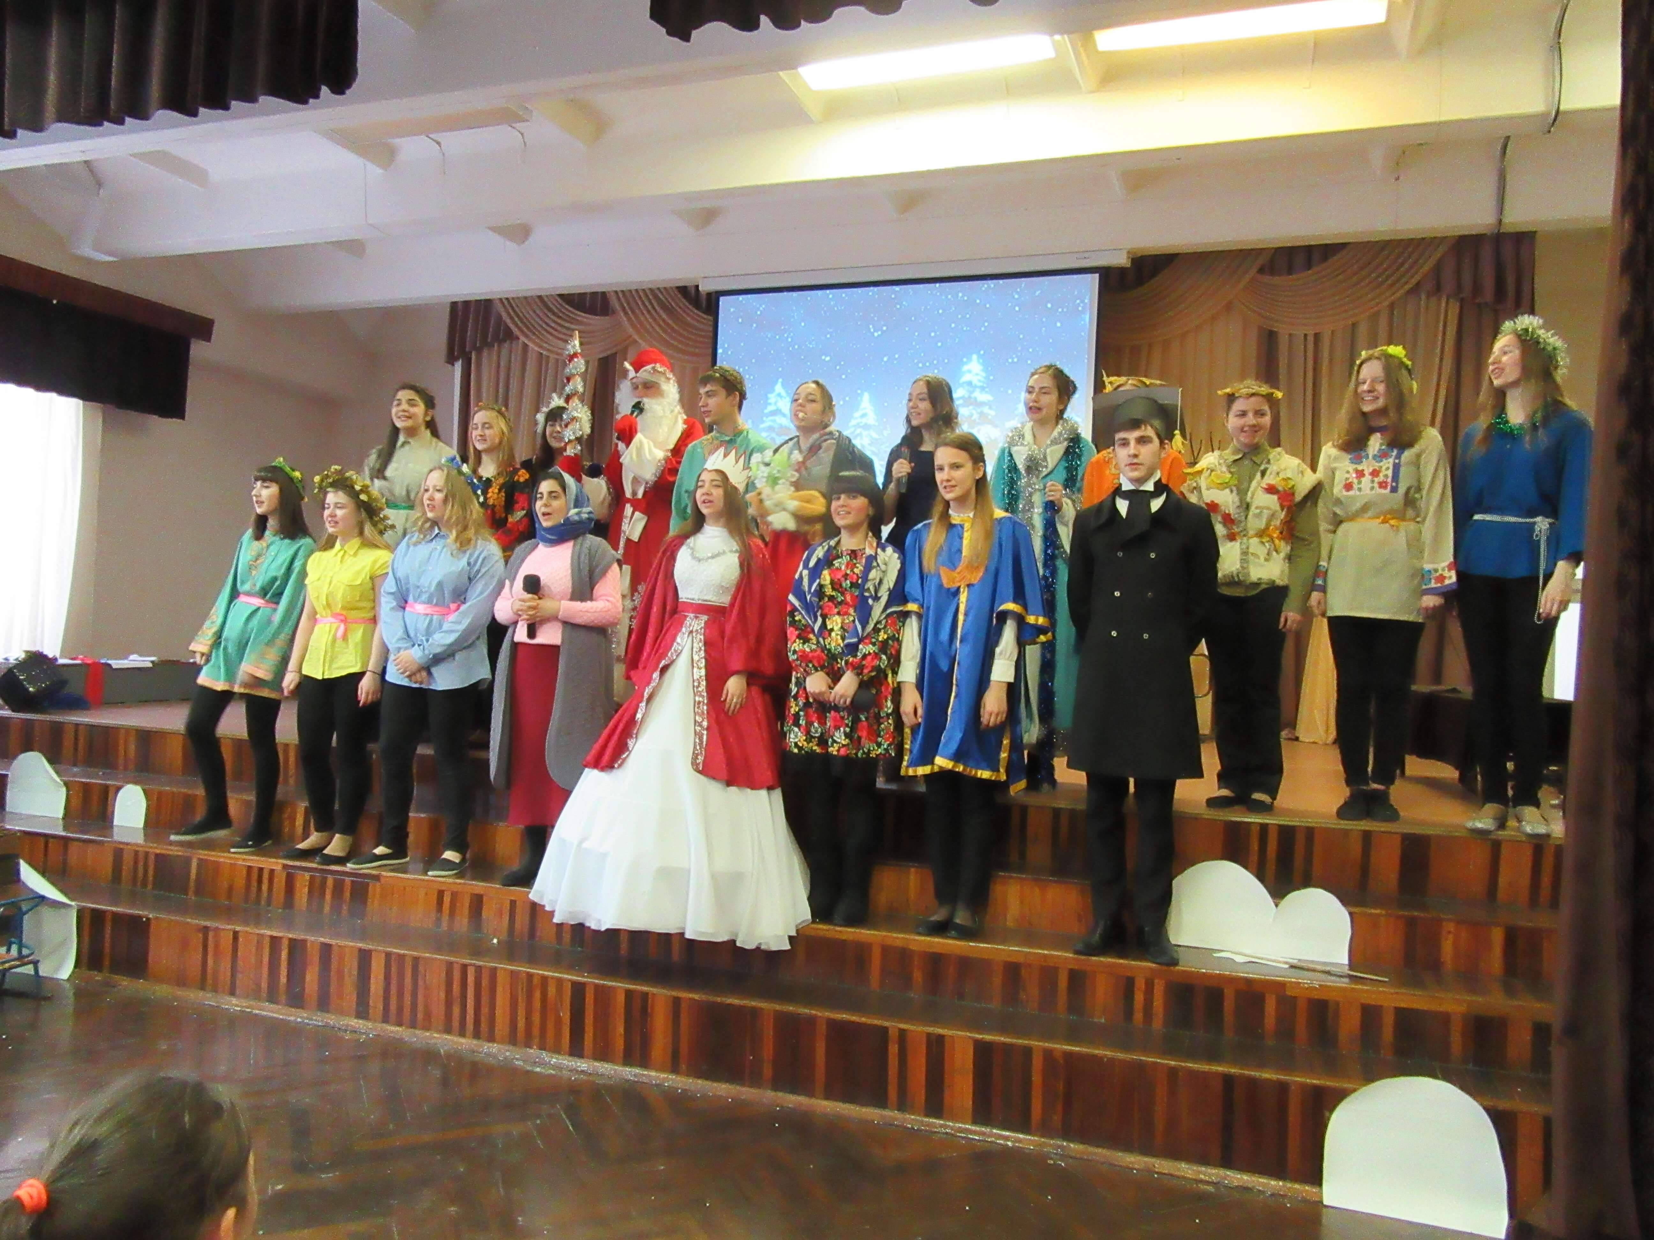
Театральная студия

Slide 13
Наши проекты
«Центр естественно-географического и общественно- научного образования»
«Школьное издательство»
«Центр исторического краеведения в школе»
«Музей истории школы»

Slide 14
Наши партнеры
НИУ «Высшая школа экономики»
НГПУ им. К.Минина- клиническая база практик
НГТУ им. Алексеева
ГБОУ ДПО «НИРО»
ЧУ ДПО НЦНО
Муниципальное образовательное учреждение дополнительного образования детей "Детская школа искусств №1".
Специализированная детско-юношеская школа Олимпийского резерва №7.
ФОК "Новое поколение"
Библиотека им.А.С.Макаренко.

